Slide 1
UỶ BAN NHÂN DÂN QUẬN PHÚ NHUẬN
TRƯỜNG TIỂU HỌC NGUYỄN ĐÌNH CHÍNH
MÓ THUẬT LỚP 4
Chủ đề:Màu sắc trong trang trí
BÀI 13: Vẽ trang trí
TRANG TRÍ ĐƯỜNG DIỀM

Slide 2



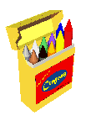
KIỂM TRA DỤNG CỤ HỌC TẬP

Slide 3
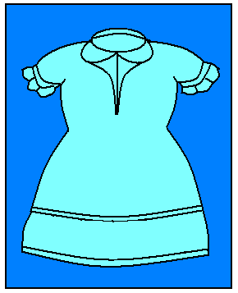
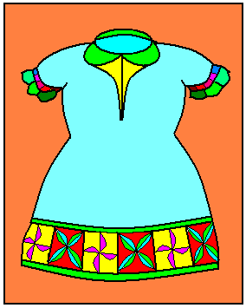
1
2

Slide 4

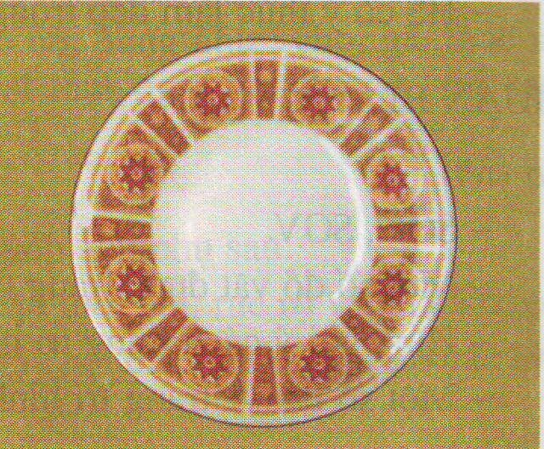


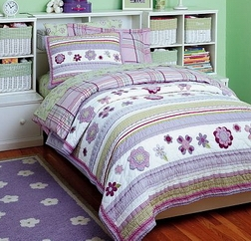

HOẠT ĐỘNG 1: QUAN SÁT - NHẬN XÉT
Em thấy đường diềm thường được trang trí ở đồ vật nào?
Những họa tiết nào thường được sử dụng trong trang trí đường diềm?

Slide 5


Họa tiết: Hoa, lá, con vật, hình vuông, hình tròn, hình tam giác…

Slide 6
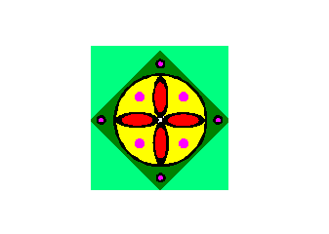


Xen kẽ
Lặp lại
Các họa tiết giống nhau thường được vẽ bằng nhau và vẽ cùng một màu, màu họa tiết và màu nền khác nhau.
Em có nhận xét gì về cách vẽ họa tiết và màu sắc của đường diềm?
Cách sắp xếp họa tiết ở đường diềm như thế nào?

Slide 7

Tóm tắt
Đường diềm dùng để trang trí khăn, áo, đĩa, chén,… để đồ vật đẹp hơn. Họa tiết rất phong phú như: con vật, hoa lá, hình tròn, hình vuông,… và có nhiều cách sắp xếp họa tiết: nhắc lại, xen kẽ, đối xứng,…Họa tiết giống nhau thì vẽ bằng nhau và cùng màu.

Slide 8
HOẠT ĐỘNG 2: CÁCH TRANG TRÍ ĐƯỜNG DIỀM
- Hs làm việc với sách giáo khoa trang 33 Thời gian: 1 phút
- Nêu các bước trang trí đường diềm?

Slide 9
Bước 1: Kẻ hai đường thẳng cách đều và chia các khoảng cách đều nhau rồi kẻ các đường trục

Slide 10
Bước 2: Vẽ các mảng hình trang trí

Slide 11
Bước 3: Chọn và vẽ hoạ tiết
a) Chọn họa tiết

Slide 12
b) Vẽ họa tiết

Slide 13

Bước 4: Vẽ màu

Slide 14
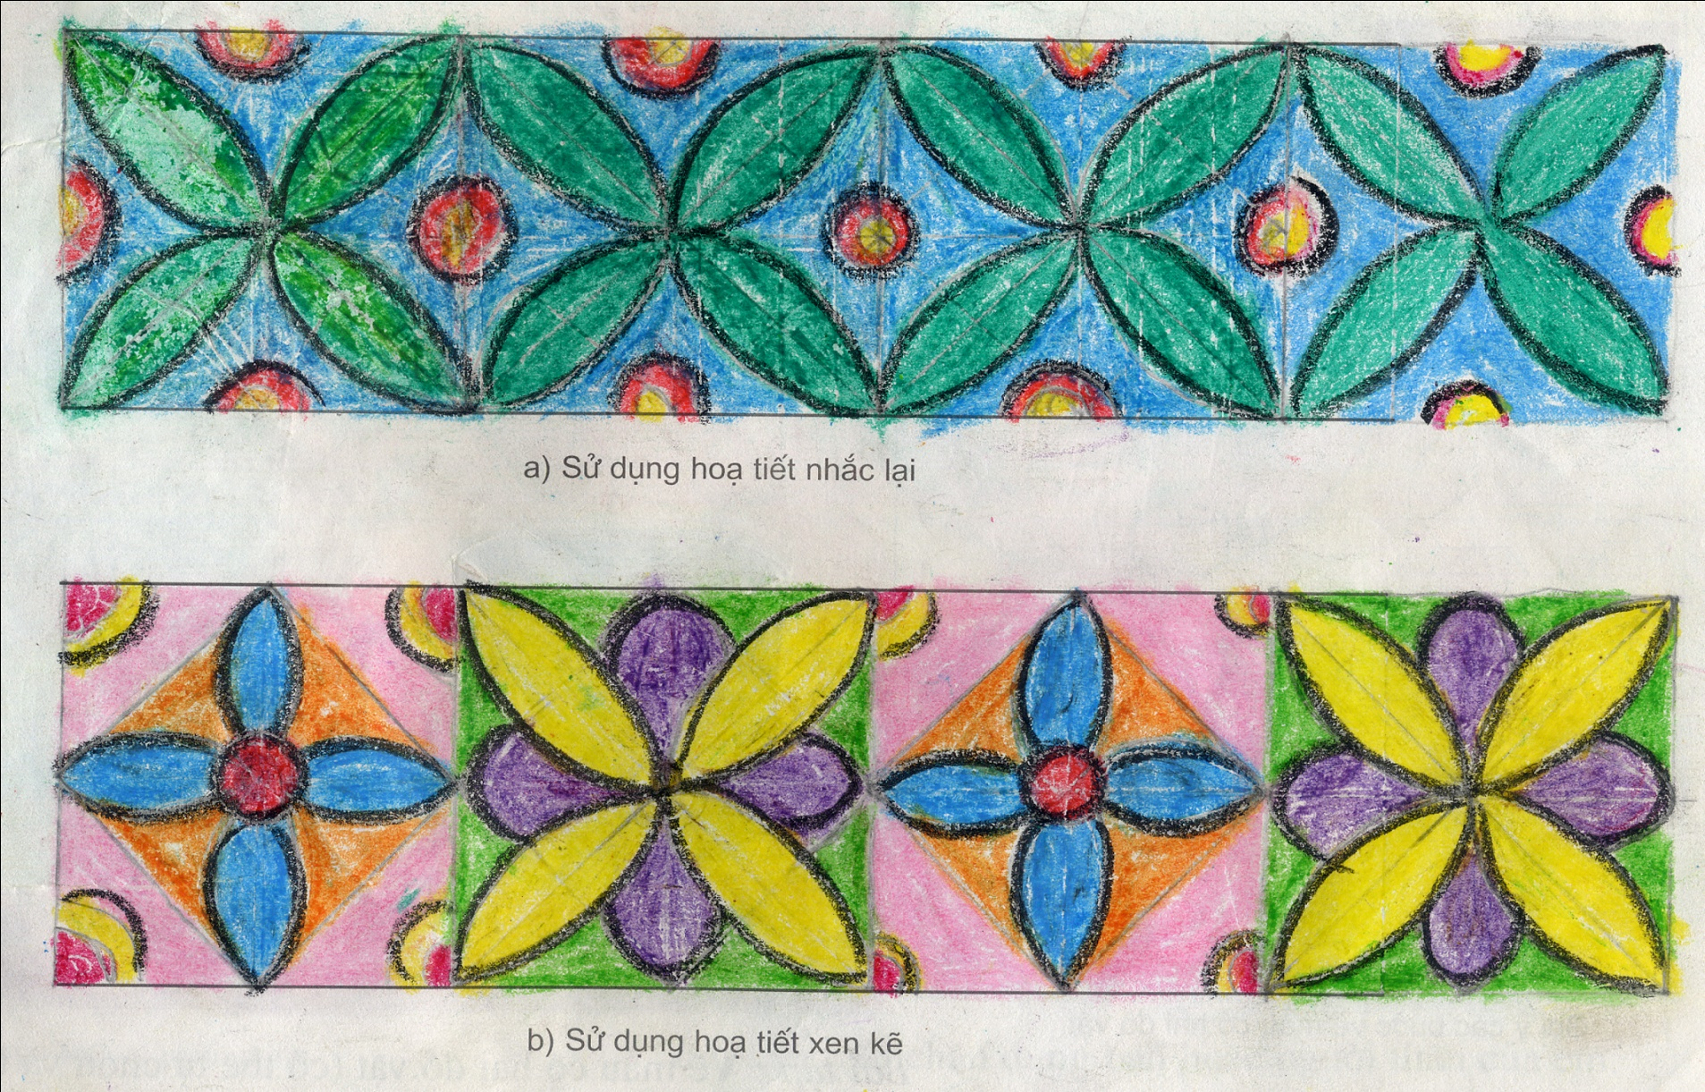
BÀI VẼ CỦA HỌC SINH:

Slide 15
HOẠT ĐỘNG 3: THỰC HÀNH
Cả lớp thực hành vẽ trang trí đường diềm và vẽ màu theo ý thích
* Lưu ý:
Vẽ đường diềm cân đối với giấy vẽ
Họa tiết: Hoa, lá, con vật, hình vuông, hình tròn, hình tam giác,…
- Vẽ màu nên sử dụng từ 3 ->5 màu

Slide 16

THỰC HÀNH

Slide 17
HOẠT ĐỘNG 4: NHẬN XÉT-ĐÁNH GIÁ
Tiêu chí đánh giá
Vẽ đường diềm cân đối
Cách vẽ họa tiết: đều và đẹp,..
Cách vẽ màu: màu tươi sáng, đều không lem ra ngoài.

Slide 18
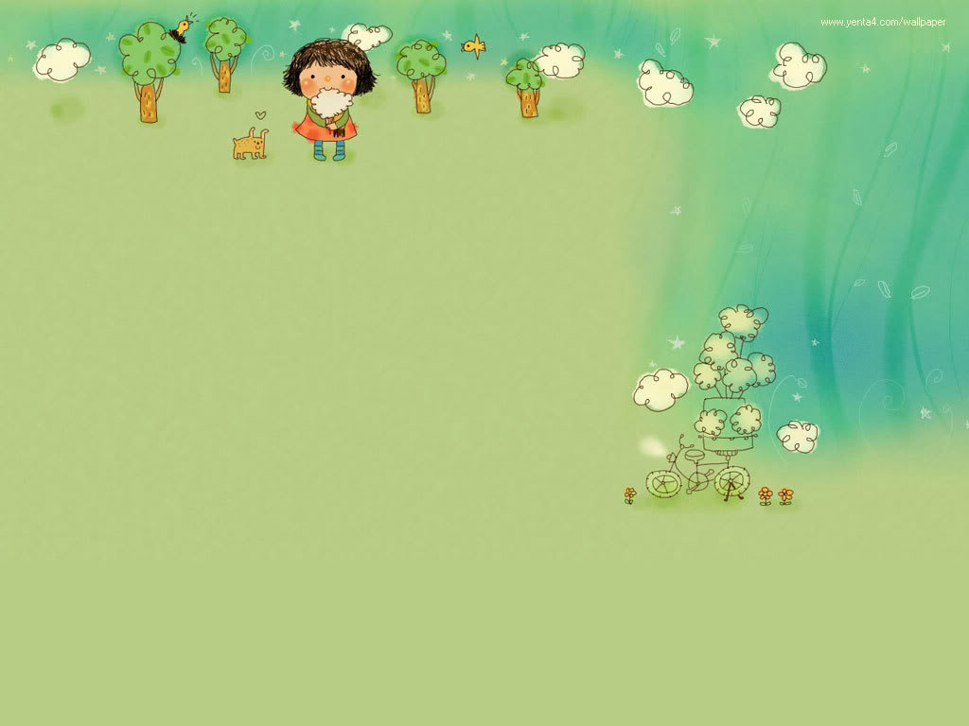
Daën doø
- Hoàn thành bài ở nhà (nếu chưa xong)
Bài mới: Mẫu có hai đồ vật
Chuẩn bị dụng cụ học tập đầy đủ

Slide 19

XIN CHÀO TẠM BIỆT CÁC EM

